Slide 1
第一章 HarmonyOS操作系统概述

Slide 2
介绍移动应用开发的基础内容，包括移动操作系统，移动开发工具，移动应用组成、编译构建等；
介绍移动开发进阶内容，开发语言（ArkTS+仓颉）和界面设计；
介绍移动开发高级内容，包括数据持久化，元服务，传感器及网络访问，多媒体，AI

Slide 3
HarmonyOS是一款面向万物互联时代的、全新的分布式操作系统。
在传统的单设备系统能力的基础上， HarmonyOS提出了基于同一套系统能力、适配多种终端形态的分布式理念，能够支持手机、平板、智能穿戴、智慧屏、车机等多种终端设备。
本章主要介绍HarmonyOS分布式操作系统的概念、关键技术能力以及HarmonyOS典型的应用场景。

Slide 4
移动应开发技术-基于OpenHarmony平台，人民邮电出版社，2025
HarmonyOS开发者文档
https://developer.huawei.com/consumer/cn/doc/harmonyos-guides-V5/application-dev-guide-V5

Slide 5
学习完本课程后，您将能够：
了解HarmonyOS的相关概念和产品定位；
了解HarmonyOS的技术架构；
了解HarmonyOS的关键特性。

Slide 6
HarmonyOS简介
初识HarmonyOS
HarmonyOS系统定位
HarmonyOS典型应用场景
HarmonyOS架构与安全
HarmonyOS关键特性
HarmonyOS生态

Slide 7
全球智能终端的发展
在智能设备快速发展的过程中，很多硬件厂商都推出过各类硬件产品，苹果公司和谷歌公司在智能设备领域取得了巨大成功。
苹果手机、苹果计算机、苹果平板电脑、苹果机顶盒、苹果音箱和可穿戴设备，以移动操作系统为核心的闭源生态系统，各种苹果终端设备都能进行互联互通。
Android手机、Android手表、Android平板电脑和Android机顶盒等。 Android因其开源特性，迅速占领了中低端市场。
成功的关键是以智能设备操作系统为基础的应用生态搭建。

Slide 8
我国移动操作系统的机遇与挑战
2021年，我国5G基站数量超过100万台，居全球第一；个人终端及家电在全球市场的份额超过50%；国内有30多家先进的芯片及模组厂商；阿里、华为和腾讯等厂商在云服务和云计算领域也处于全球第一阵营。
占据市场90%以上的物联网系统设备安装的是国外系统，需要支付巨额的授权费，信息的安全性也无法得到有效保障。
海量的物联网设备催生了众多的定制化物联网系统，操作系统碎片化严重；设备的互联基本在应用级，快速、稳定的互联互通难以得到保障。

Slide 9
HarmonyOS小场景 - 导航信息流转
HarmonyOS与地图应用深度融合，实现手机+手表的无缝导航信息流转。
起点
35米
左转
终点

Slide 10
讨论：场景中需要实现哪些功能点？
请试着讨论并分析在HarmonyOS的多终端信息流转中，涉及到哪些关键点技术需要去实现？
信息的传递协议：
Wi-Fi、蓝牙、移动网络等；
信息的精准传递：
设备绑定、信息认证等；
场景切换的判断：
是否流转的判定条件；
… …

Slide 11
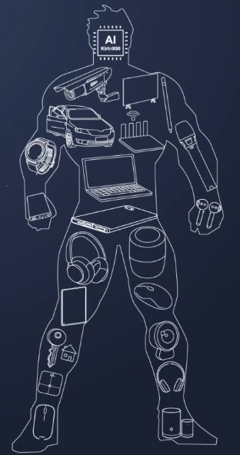

HarmonyOS简介
HarmonyOS是一款面向万物互联时代的、全新的分布式操作系统。
功能机
智能机
超级终端
预装的有限功能
3M+ 应用
新的软硬件生态
语音
短信
。。。
通讯录
Notes:
万物互联时代 → 不再局限于手机，而是涵盖所有智能设备。
分布式操作系统 → 设备间可协同工作，形成“超级终端”
移动互联网爆发，App 生态繁荣（如 Android/iOS）。
用户可以自由安装数百万级应用。
但设备仍是“孤岛”，彼此之间协作困难（需手动传输、配对、同步）。
设备不再是独立个体，而是组成“超级终端”。
用户可以通过自然交互（如拖拽、靠近、语音）让设备自动协同。
例如：手机拍的照片自动流转到平板编辑；手表检测心率后自动通知手机记录健康数据。
这是 HarmonyOS 的核心使命 —— 打破设备边界，实现“一生一世界”的体验。
超级终端”不是指某一台强大的设备，而是由多个物理设备虚拟组合而成的逻辑统一体。
在 HarmonyOS 中，你可以把手机的摄像头、平板的屏幕、电脑的键盘、音箱的扬声器“拼”成一个整体来使用。
这依赖于鸿蒙的分布式软总线、分布式数据管理、分布式任务调度三大核心技术。

Slide 12
HarmonyOS简介
初识HarmonyOS
HarmonyOS系统定位
HarmonyOS典型应用场景
HarmonyOS架构与安全
HarmonyOS关键特性
HarmonyOS生态

Slide 13
HarmonyOS系统定位 - 万物互联的操作系统
HarmonyOS是一款面向万物互联的操作系统。
全球IoT设备统计和预测数（十亿部）
9.27部/人
3.96部/人
2.09部/人
其他IoT设备数
手机 Pad PC 设备数
时间
数据来源: iot-analytics.com,www.researchgate.net
Notes:
这张图用数据证明：人类正加速进入“一人多机”的万物互联时代，而 HarmonyOS 正是为驾驭这场设备洪流而生的操作系统——它的使命不是替代 Android，而是重新定义“操作系统”的边界。

Slide 14
HarmonyOS简介
初识HarmonyOS
HarmonyOS系统定位
HarmonyOS典型应用场景
HarmonyOS架构与安全
HarmonyOS关键特性
HarmonyOS生态

Slide 15

HarmonyOS应用场景总览
通过HarmonyOS系统，海量设备可以方便互联。
PC
AI音箱
Pad
耳机
手表
VR/AR眼镜
智慧屏
车机
Notes:
红色圈中这些设备共同构成“超级终端” —— 它们不是孤立存在，而是在鸿蒙系统下可被用户视为一台逻辑上的“超级设备”，实现能力共享、任务流转、数据同步。
💡 举例：你在手机上看的视频，拖拽一下就能流转到智慧屏继续播放；手表监测的心率数据，自动同步给手机健康App；PC调用手机的摄像头开会——这一切在鸿蒙中都是“本地操作”。
外围设备 —— IoT生态扩展区
红圈外分布着更多智能家居和物联网设备
这些设备虽然未被圈入“超级终端”核心区，但它们同样运行或兼容 HarmonyOS Connect（轻量级鸿蒙），可通过软总线与核心设备联动。
例如：你回家时，手机靠近门锁自动解锁 → 触发客厅灯亮起 → 空调提前启动 → 电饭煲开始煮饭 —— 全程无需手动操作。
红圈内是高算力、强交互、多模态输入输出的核心设备（手机、PC、Pad、车机等），承担主要计算和界面呈现。
红圈外是低功耗、单一功能、传感器型设备（门锁、风扇、插座等），负责感知和执行。
鸿蒙通过分布式能力让两者无缝协作，形成“大脑+四肢”的有机体。
这张图生动展示了鸿蒙系统的终极愿景：打破设备物理边界，让手机、电脑、汽车、家电甚至VR眼镜组成一个“超级终端”，用户只需关注“想做什么”，而非“用什么做”——这才是真正的“万物互联”。

Slide 16
HarmonyOS典型应用场景 - 全新办公模式
PC+手机构建具有强大通信能力、高效人机交互和丰富应用生态的新设备。
键鼠：高效输入
大屏：高效显示
应用：高效处理
便携移动性强
丰富应用生态
强大通信能力

Slide 17

HarmonyOS典型应用场景 - 跨设备信息流转
手机到手表跨设备业务流转，开创新的生活方式。
腕上信息中心：手机+手表
应用在手机到手表跨设备业务流转
起点
35米
左转
终点
提示：
180米右转
直行500米
180米左转
音乐听一半，手机留在家里
戴手表外出运动、活动，
音乐可以跟人走，无缝流转

Slide 18
HarmonyOS简介
HarmonyOS架构与安全
HarmonyOS架构
HarmonyOS安全
HarmonyOS关键特性
HarmonyOS生态

Slide 19
HarmonyOS架构图
应用层
系统应用
扩展应用/三方应用
桌面
控制栏
设置
电话
…
框架层
系统基本能力子系统集
基础软件服务子系统集
增强软件服务子系统集
硬件服务子系统集
ArkUI
用户程序框架
多模输入子系统
图形子系统
安全子系统
A
I子系统
事件通知服务子系统
电话子系统
多媒体子系统
D
F
X子系统
MS
D
P
&DV子系统
…
智慧屏专有业务子系统
穿戴专有业务子系统
I
o
T专有业务子系统
…
位置服务子系统
生物特征识别子系统
穿戴专有硬件服务子系统
I
o
T专有硬件服务子系统
…
Ability框架
系统
服务层
分布式任务调度
分布式数据管理
分布式软总线
方舟多语言运行时子系统
公共基础库
子系统
内核层
KAL内核抽象层
驱动子系统
HDF（硬件驱动框架）
内核子系统
Linux Kernel
LiteOS
……

Slide 20
HarmonyOS架构解析
HarmonyOS整体遵从分层设计，从下向上依次为：内核层、系统服务层、框架层和应用层。
系统功能按照“系统 > 子系统 > 功能/模块”逐级展开，在多设备部署场景下，支持根据实际需求裁剪某些非必要的子系统或功能/模块。
应用层
框架层
系统服务层
内核层

Slide 21
HarmonyOS架构解析 - 内核层
内核层主要包括内核子系统和驱动子系统两个部分。
内核子系统： HarmonyOS采用多内核设计，支持针对不同资源受限设备选用适合的OS内核。内核抽象层(KAL，Kernel Abstract Layer)通过屏蔽多内核差异，对上层提供基础的内核能力，包括进程/线程管理、内存管理、文件系统、网络管理和外设管理等。
驱动子系统：硬件驱动框架(HDF，Hardware Driver Framework)是HarmonyOS硬件生态开放的基础，提供统一外设访问能力和驱动开发管理框架。
内核层
KAL内核抽象层
驱动子系统
HDF
硬件驱动框架
内核子系统
Linux Kernel
LiteOS
……
Notes:
KAL (Kernel Abstraction Layer) —— 内核抽象层
角色：翻译官 / 统一接口层
作用：它屏蔽了底层不同内核的差异。
原理：
上层（系统服务层）想申请内存、创建线程、操作文件时，只调用 KAL 提供的标准接口（如 LOS_MemAlloc）。
KAL 根据当前设备装的是什么内核，自动“翻译”成该内核能听懂的指令。
如果是 Linux，它就调 Linux 的系统调用；如果是 LiteOS，它就调 LiteOS 的 API。
价值：“一次开发，多端部署”的基石。开发者写驱动或底层服务时，不需要关心底层是 Linux 还是 LiteOS，代码可以通用。

Slide 22
统一驱动框架：驱动与内核解耦，支持运行动态加载，让更多IoT设备接入超级终端
通过将平台和系统接口进行解耦，来构建统一的驱动平台底座去兼容如Linux、LiteOS等不同内核；
支撑百K级~G级容量的1+8+N设备部署；
根据不同设备形态，支持用户态部署和内核态部署。
HDF
系统服务层
HDI（规范化的驱动接口）
硬件抽象层
统一的设备管理
HAL服务
（基于HDF）
设备管理
驱动程序框架
驱动模型
故障恢复
安全管理
驱动管理
内核层
外设器件驱动
内核组件
驱动
（基于HDF）
电源管理
服务管理
加载管理
事件管理
配置管理
设备资源管理
统一平台驱动
Kernel
适配层
Notes:
统一驱动开发框架，使厂商只需写一次驱动，即可在多种鸿蒙设备上复用。 适配器（Adapter）是什么？
它不是那种“能翻译全世界所有语言”的超级机器人。
它是专门针对某一种灶台制作的“转接头”。

Slide 23
HarmonyOS架构解析 - 系统服务层
根据不同设备形态的部署环境，各个子系统集内部可以按子系统粒度裁剪，每个子系统内部又可以按功能粒度裁剪。
公共的、通用的软件服务
提供硬件服务
系统基本能力子系统集
基础软件服务子系统集
增强软件服务子系统集
硬件服务子系统集
多模输入子系统
图形子系统
安全子系统
A
I子系统
事件通知服务子系统
电话子系统
多媒体子系统
D
F
X子系统
MS
D
P
&D
V子系统
…
智慧屏专有业务子系统
穿戴专有业务子系统
I
o
T专有业务子系统
…
位置服务子系统
生物特征识别子系统
穿戴专有硬件服务子系统
I
o
T专有硬件服务子系统
…
ArkUI
用户程序框架
Ability框架
系统
服务层
分布式任务调度
分布式数据管理
分布式软总线
方舟多语言运行时子系统
公共基础库
子系统
分布式基础能力
不同设备的、差异化的能力增强
Notes:
API 与实现的分离（最常见） 真正的“跨层”核心能力（分布式特性）
HarmonyOS 最特殊的地方在于分布式软总线和分布式任务调度。
这两个模块确实比较特殊，它们既存在于系统服务层（负责底层的设备发现、连接建立），也存在于框架层（负责向上提供“无缝流转”的 API）。
含义：
服务层：解决“手机怎么找到电视”、“怎么建立安全通道”的问题。
框架层：解决“开发者怎么写一行代码，就让视频从手机飞到电视”的问题。
结论：它们是全栈打通的，所以你会感觉它们“跨越”了层级。

Slide 24
HarmonyOS架构解析 - 框架层
框架层为HarmonyOS应用开发提供：
用户程序框架：支持ArkTS/C/C++/JS等多种语言；
Ability框架：应用所具备能力的抽象；
ArkUI：适用于ArkTS语言的声明式UI框架和适用于JS语言的类Web UI框架；
多语言框架API：支持多种软硬件服务对外开放的语言框架。
根据系统的组件化裁剪程度， HarmonyOS设备支持的API也会有所不同。
用户程序框架
Ability框架
ArkUI

Slide 25
HarmonyOS架构解析 - 应用层
应用层包括系统应用和扩展/第三方非系统应用。
HarmonyOS的应用分为一个或多个UIAbility组件组成，也可以加上ExtensionAbility。

Slide 26
HarmonyOS应用服务智能分发
基于Stage模型构建的新型应用生态，能够实现三方服务跨设备智能分发，提供一致、高效的用户体验。
手机
视频通话应用
视频通话主界面
摄像头视频采集
视频美颜处理
超级夜景能力
视频通话主界面
分发
平台
摄像头视频采集
视频美颜处理
超级夜景能力
智慧屏
视频通话主界面
摄像头视频采集

Slide 27
HarmonyOS简介
HarmonyOS架构与安全
HarmonyOS架构
HarmonyOS安全
HarmonyOS关键特性
HarmonyOS生态

Slide 28
HarmonyOS系统安全
在搭载HarmonyOS的分布式终端上，可以保证“正确的人，通过正确的设备，正确地使用数据”。
通过“分布式多端协同身份认证”来保证“正确的人”；
通过“在分布式终端上构筑可信运行环境”来保证“正确的设备”；
通过“分布式数据在跨终端流动的过程中，对数据进行分类分级管理”来保证“正确地使用数据”。
人
设备
数据
Notes:
✅ 核心目标：
“在搭载HarmonyOS的分布式终端上，可以保证‘正确的人，通过正确的设备，正确地使用数据’。”
这是整个安全体系的终极目标，强调三个维度：
正确的人 → 身份认证
正确的设备 → 设备可信
正确地使用数据 → 数据访问控制
这体现了“零信任”安全理念：不默认信任任何用户、设备或数据流，必须经过验证和授权。
🔐 三大实现路径（子项详解）：
1️⃣ 保证“正确的人”
通过 “分布式多端协同身份认证” 来保证 “正确的人”
含义：利用多个设备协同完成身份验证（如手机+手表+平板联合认证），提升安全性与便捷性。
技术背景：HarmonyOS 支持跨设备无缝协作，身份认证也可跨设备联动，防止单点伪造。
举例：解锁电脑时，需同时佩戴已配对的手表并靠近手机进行生物识别。
2️⃣ 保证“正确的设备”
通过 “在分布式终端上构筑可信运行环境” 来保证 “正确的设备”
含义：确保参与分布式任务的设备本身是安全、未被篡改、符合安全策略的。
技术手段：可能包括设备启动链校验、TEE（可信执行环境）、硬件级安全芯片、设备证书等。
目的：防止恶意设备接入网络或窃取数据。
3️⃣ 保证“正确地使用数据”
通过 “分布式数据在跨终端流动的过程中，对数据进行分类分级管理” 来保证 “正确地使用数据”
含义：数据在不同设备间传输时，根据其敏感程度（如公开、内部、机密）实施不同的访问控制和加密策略。
关键技术：
数据分类分级（Data Classification & Grading）
动态权限控制
端到端加密
数据生命周期管理
应用场景：例如，健康数据只能在授权医疗设备间共享，且仅限医生查看；而普通照片可自由同步到家庭相册。

Slide 29
正确的人
在分布式终端场景下，“正确的人”指通过身份认证的数据访问者和业务操作者。“正确的人”是确保用户数据不被非法访问、用户隐私不泄露的前提条件。 HarmonyOS通过以下三个方面来实现协同身份认证：
零信任模型
多因素融合认证
协同互助认证
当用户需要跨设备访问数据资源或者发起高安全等级的业务操作（例如，对安防设备的操作）时， HarmonyOS 会对用户进行身份认证，确保其身份的可靠性。
通过将硬件和认证能力解耦（即信息采集和认证可以在不同的设备上完成），来实现不同设备的资源池化以及能力的互助与共享，让高安全等级的设备协助低安全等级的设备完成用户身份认证。
通过用户身份管理，将不同设备上标识同一用户的认证凭据关联起来，用于标识一个用户，来提高认证的准确度。
Notes:
🎯 核心主题：
“正确的人” = 通过身份认证的数据访问者和业务操作者
这是保障用户数据不被非法访问、隐私不泄露的前提条件。
🔍 内容结构分析：
一、定义与重要性（顶部段落）
定义：“正确的人”指经过身份认证的合法用户。
作用：是保护数据安全和隐私的第一道防线。
目标：防止未授权访问、数据泄露、越权操作等风险。
✅ 这句话奠定了整页内容的基调：身份认证是安全基石
硬件与认证能力解耦：不再绑定单一设备（如手机指纹），而是允许不同设备分工协作。
应用场景：
在智能家居中，老人用语音助手控制家电时，系统自动调用其佩戴的手环进行心跳+声纹双重验证。
办公场景中，笔记本电脑解锁需同时满足：手机靠近 + 手表佩戴 + 面部识别。

Slide 30
正确的设备
在分布式终端场景下，只有保证用户使用的设备是安全可靠的，才能保证用户数据在虚拟终端上得到有效保护，避免用户隐私泄露。 HarmonyOS通过以下三个方面来确保设备可靠：
安全启动
可信执行环境
设备证书认证
确保源头每个虚拟设备运行的系统固件和应用程序是完整的、未经篡改的。
通过安全启动，各个设备厂商的镜像包就不易被非法替换为恶意程序，从而保护用户的数据和隐私安全。
支持为具备可信执行环境的设备预置设备证书，用于向其他虚拟终端证明自己的安全能力。
提供了基于硬件的可信执行环境(TEE)来保护用户的个人敏感数据的存储和处理，确保数据不泄露。
Notes:
🎯 核心主题：
“正确的设备” = 安全可靠、未被篡改、具备可信执行能力的终端
这是保护用户数据不被泄露、防止恶意程序入侵的前提条件。只有设备本身可信，其上运行的应用和处理的数据才可能真正安全。
关键概念：
设备证书：类似于数字身份证，由权威机构（如华为根CA）签发，包含设备唯一标识、公钥、安全等级等信息。
预置机制：出厂时即写入安全芯片或TEE中，不可伪造、不可复制。
用途：当设备加入分布式网络时，可通过证书向其他设备“自证清白”，证明自己符合安全标准。
🌰 应用场景：
智能家居中，新购买的摄像头接入家庭网络前，需出示设备证书供网关验证；
企业办公场景中，员工平板连接公司内网时，自动提交证书进行合规性检查。
🛡️ 技术价值：
防止假冒设备接入；
建立设备间的信任链；
支持动态权限分配（高证书等级设备可访问更多资源）。
2️⃣ 【右上】安全启动
“确保源头每个虚拟设备运行的系统固件和应用程序是完整的、未经篡改的……通过安全启动，各个设备厂商的镜像包就不易被非法替换为恶意程序。”
💡 关键理念：
从开机第一行代码开始验证：每一步加载的代码（Bootloader → Kernel → System Service → App）都需经过签名校验。
链条式验证（Chain of Trust）：每一级只信任下一级已签名的内容，形成闭环。
防篡改设计：任何对系统镜像的修改都会导致启动失败或进入受限模式。
3️⃣ 【底部】可信执行环境（TEE）
“提供了基于硬件的可信执行环境(TEE)来保护用户的个人敏感数据的存储和处理，确保数据不泄露。”
💡 核心功能：
隔离运行空间：TEE 是一个独立于主操作系统（Rich OS）的安全区域，拥有专属内存、CPU资源和加密引擎。
硬件级防护：通常依托于 ARM TrustZone、Intel SGX 或其他安全协处理器实现。
专用于敏感操作：如指纹/面部识别比对、支付密钥管理、生物特征模板存储等。

Slide 31
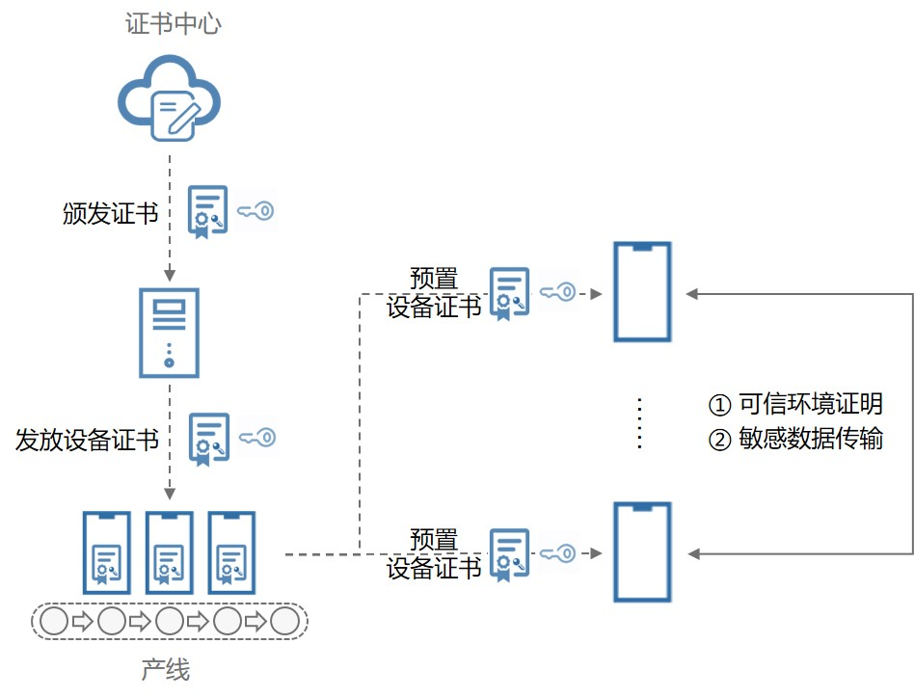
设备证书使用示意图
在必须传输用户的敏感数据（如密钥、加密的生物特征等信息）时，会在使用设备证书进行安全环境验证后，建立从一个设备的TEE到另一设备的TEE之间的安全通道，实现安全传输。
证书中心
对于有TEE环境的设备，通过预置PKI设备证书给设备身份提供证明，确保设备是合法制造生产的；
设备证书在产线进行预置，设备证书的私钥写入并安全保存在设备的TEE环境中，且只在TEE内进行使用。
颁发证书
预置
设备证书
可信环境保障
敏感数据传输
发放设备证书
预置
设备证书
产线

Slide 32
正确地使用数据
在分布式终端场景下，需要确保用户能够正确地使用数据。 HarmonyOS围绕数据的生成、存储、使用、传输以及销毁过程进行全生命周期的保护，从而保证个人数据与隐私、以及系统的机密数据（如密钥）不泄漏。
对数据分类分级，根据分类设置相应的保护等级。
通过硬件为设备提供可信执行环境。
销毁密钥即销毁数据。数据在虚拟终端的存储，都建立在密钥的基础上。
数据生成
数据存储
数据使用
数据传输
数据销毁
通过区分数据的安全等级，存储到不同安全防护能力的分区。
建立安全的连接通道和安全的加密传输通道。
Notes:
内容结构分析：
一、定义与目标（顶部段落）
背景：在分布式环境中，数据可能在多个设备间流动、共享、协同处理。
关键需求：必须确保“谁能在什么条件下用什么方式访问哪些数据”，即“正确使用”。
保护范围：覆盖数据全生命周期 —— 生成、存储、使用、传输、销毁。
终极目标：防止个人数据/隐私泄露、系统密钥等敏感信息外泄。
✅ 这句话点明：数据安全不是静态防护，而是动态全过程管控。
二、三大支撑原则（上方三点说明）
虽然页面主体是“五阶段流程图”，但上方三个 bullet points 实际是整个数据安全防护体系的顶层设计原则：
1️⃣ 数据分类分级 → 设置相应保护等级
“对数据分类分级，根据分类设置相应的保护等级。”
含义：不同数据有不同的敏感度（如公开照片 vs 医疗记录 vs 支付密码），应匹配不同的安全策略。
技术实现：
自动识别数据类型（AI tagging）
手动标记或策略引擎分配等级（L1~L4）
对应不同加密强度、访问权限、审计日志级别
2️⃣ 硬件提供可信执行环境（TEE）
“通过硬件为设备提供可信执行环境。”
作用：为高敏感数据（如生物特征、密钥、金融交易）提供隔离、防篡改的运行空间。
关联前文：呼应“正确的设备”章节中的 TEE 机制，此处强调其在数据使用环节的核心价值。
示例：人脸识别比对必须在 TEE 中完成，主系统无法读取原始图像。
3️⃣ 销毁密钥即销毁数据
“销毁密钥即销毁数据。数据在虚拟终端的存储，都建立在密钥的基础上。”
核心理念：现代加密体系中，“数据本身可以保留，只要密钥消失，数据就不可恢复”。

Slide 33
HarmonyOS简介
HarmonyOS架构与安全
HarmonyOS关键特性
硬件互助，资源共享
一次开发，多端部署
弹性部署，原生智能
HarmonyOS生态

Slide 34









“超级终端”概览图
用户的“超级终端”
用户程序A
用户程序B
……
分布式API
虚拟资源A
虚拟资源B
虚拟资源C
……
虚拟外设A
……
虚拟外设B
虚拟外设C
分布式任务调度
安全
与
隐私
分布式数据管理
分布式软总线
分布式设备虚拟化
…
智能家居
手机
平板
手表
大屏
电脑
耳机
汽车
音箱
Notes:
用户体验：如何使用一个超级终端
应用开发者：可基于抽象的超级终端开发服务
分布式HarmonyOS
整张图分为上下两大部分：
✅ 上半部分：用户视角 —— “用户的‘超级终端’”
这是一个抽象层/应用层视图，代表用户和开发者所看到的统一界面。
包含内容：
用户程序 A / B / ...
指运行在超级终端上的应用程序，它们不关心底层是哪个物理设备在执行。
分布式 API
提供给开发者的接口，用于调用跨设备能力（如调用手表传感器、大屏显示、手机摄像头等）。
是连接上层应用与下层分布式能力的桥梁。
虚拟资源 A/B/C...
将不同设备的计算、存储、网络等资源抽象为“虚拟资源”，供上层按需调用。
例如：把平板的 GPU 算力虚拟成“图形加速资源”，供手机游戏使用。
虚拟外设 A/B/C...
将不同设备的输入输出设备（如麦克风、扬声器、摄像头、触控屏）抽象为“虚拟外设”。
例如：开会时自动调用耳机的麦克风 + 电脑的摄像头 + 平板的屏幕组成“会议终端”。
💡 这一层的关键思想是：对用户而言，所有设备是一个整体；对开发者而言，所有能力是一个池子。
✅ 下半部分：系统内核层 —— 分布式能力支撑平台
这是 HarmonyOS 的核心技术栈，负责实现“超级终端”的底层虚拟化与协同调度。
四大核心模块（自下而上）：
分布式设备虚拟化
功能：将物理设备（手机、手表、车机等）的能力抽象为“虚拟设备”，隐藏硬件差异。
技术点：设备发现、能力映射、驱动适配、资源封装。
示例：把手表的血氧传感器虚拟成“健康数据采集器”，可供任何应用调用。
分布式软总线
功能：提供设备间高速、低延迟、自组网的通信通道。
特点：
自动发现邻近设备
动态组建局域网（无需路由器）
支持多种传输协议（Wi-Fi Direct, Bluetooth LE, UWB 等）
带宽自适应、QoS 保障
类比：相当于设备间的“高速公路网”，让数据自由流动。
分布式数据管理
功能：实现跨设备的数据同步、共享、一致性维护。
技术点：
分布式数据库（如 SQLite 分布式版本）
文件同步引擎
数据权限控制（谁可以访问哪份数据）
断点续传、冲突解决
示例：手机上编辑的文档，自动同步到平板继续编辑，且保持版本一致。
分布式任务调度
功能：根据任务需求、设备状态、用户习惯，智能分配任务到最优设备执行。
决策因素：
设备性能（CPU/GPU/内存）
当前负载
用户位置（靠近哪台设备）
安全等级（敏感任务只在高可信设备运行）
能耗策略（省电优先 or 性能优先）
示例：视频渲染任务自动分配到有大屏+强GPU的电脑；语音助手响应由最近的音箱处理。
⚙️ 这四层共同构成“分布式操作系统”的核心引擎，使“超级终端”成为可能。
✅ 最底部：物理设备层
列出实际参与构建“超级终端”的各类终端设备：
文本
编辑
智能家居 | 手机 | 平板 | 手表 | 大屏 | 电脑 | 耳机 | 汽车 | 音箱 | ...
这些设备可以是华为自家产品，也可以是第三方兼容设备（通过 HiLink 或 OpenHarmony 生态接入）。
每个设备贡献其独特能力（如汽车的导航、手表的心率、音箱的音频），被上层虚拟化后统一调度。

Slide 35
硬件互助，资源共享关键技术
多种设备之间能够实现硬件互助、资源共享，主要依赖以下四个关键分布式技术。
硬件互助 资源共享
分布式软总线
分布式设备虚拟化
分布式数据管理
分布式任务调度
Notes:
分布式任务调度：让应用能在不同设备间无缝迁移（如手机上玩游戏，切换到平板继续玩）。
分布式数据管理：跨设备数据库同步（如手机记事本自动同步到手表）。

Slide 36
分布式软总线
分布式软总线是手机、平板、智能穿戴、智慧屏、车机等分布式设备的通信基座，为设备之间的互联互通提供了统一的分布式通信能力，为设备之间的无感发现和零等待传输创造了条件。开发者只需聚焦于业务逻辑的实现，无需关注组网方式与底层协议。
终端设备
设备A
设备B
设备C
设备D
…
总线中枢
任务&数据总线
(消息、字节、文件、流)
安全
数据与计算中心
决策中心
互联管理中心
分布式
软总线
组网&拓扑管理
设备
Profile
发现
连接
协议栈
基础通信
软硬协同
WLAN
Bluetooth & BLE
NFC
USB
Ethernet
Modem(2/3/4/5G)
…
Notes:
分布式软总线：设备发现、连接、通信的“高速公路”，实现低延迟、高带宽的设备互联。 1. 什么是“软总线”？（核心比喻）
❌ 传统方式：有线连接 + 繁琐配对
以前，你想把手机画面投到电视上：
打开电视，找到 HDMI 口。
找一根 HDMI 线，一头插电视，一头插手机（或者用转接头）。
如果无线投屏：打开 WiFi -> 搜索设备 -> 输入密码/验证码 -> 等待连接 -> 经常卡顿、断连。
痛点：就像你要把两个房间连通，必须亲自拉一根网线过去。每连一个新设备，就要拉一次线。
✅ 鸿蒙方式：分布式软总线 = “隐形无线光纤”
分布式软总线不需要你插线，也不需要你手动配对。
它利用软件技术，把手机、平板、电视之间的 WiFi、蓝牙、NFC 等所有通信通道全部打通，合并成一条超高速、超低延迟的“虚拟数据高速公路”。
效果：
设备之间仿佛通过一根隐形的线连在了一起。
对开发者来说，调用远处的设备（比如电视的摄像头），就像调用自己手机里的摄像头一样简单。
对用户来说，设备靠近就自动连接，无需任何操作。
🚀 2. 它有多牛？（三大超能力）
⚡ 能力一：自动发现，无感连接（靠近即连）
场景：你拿着手机走到智慧屏（电视）旁边。
传统：打开手机设置 -> 蓝牙/WiFi -> 搜索 -> 点击配对 -> 确认。
软总线：
手机和电视通过低功耗蓝牙/NFC 互相“喊话”：“我是华为手机，我是华为电视，咱们是一家的！”
0.5 秒内自动建立高速连接。
用户感觉：好像它们本来就长在一起。
🏎️ 能力二：自适应传输（智能选路）
这条“虚拟公路”非常聪明，它会根据路况自动选择最快的车道：
传小文件/控制指令：自动走蓝牙通道（省电、快）。
传高清视频/大文件：自动切换走WiFi 直连通道（带宽大、速度快）。
没网的时候：甚至可以用USB或近场通信临时搭桥。
结果：你永远不用管底层是用什么传的，系统自动选最优路径，速度极快且稳定。
🧩 能力三：硬件虚拟化（借来用用）
这是最神奇的地方！软总线能把远处设备的硬件，“变”成你本地的硬件。
场景：你在用手机视频会议，但手机摄像头不够清晰，电池也不多了。
操作：手机通过软总线，直接“借用”旁边平板的高清摄像头和麦克风，以及电视的大屏幕。
原理：
手机系统认为：“咦？我多出了一个高清摄像头？”
其实那是平板的摄像头，只是数据通过软总线实时传过来了。
体验：就像你的身体长出了第三只手，完全无感。

Slide 37
不同设备组成超级终端的核心基础能力，无感自组网
分布式软总线
超级终端
全连接组网
摄像头
大屏
存储
MIC
手
机
自发现
任务总线
数据总线
极速传输
传感器
手写笔
键鼠
扬声器
nova

Slide 38
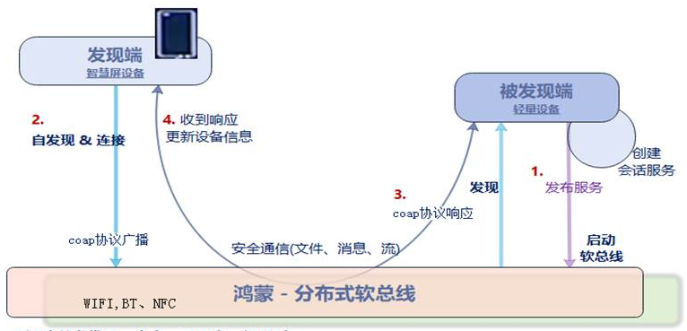
分布式软总线 - 自发现&连接
分布式软总线提出自动发现设备，实现用户零等待的自发现体验，附近同账号的设备自动发现无需等待，自动安全连接。
发现端
被发现端
自发现&连接
收到响应
更新设备信息
创建
会话服务
发布服务
CoAP协议响应
CoAP协议广播
启动软总线
安全通信（文件、信息、流）
Wi-Fi、Bluetooth、NFC
HarmonyOS -分布式软总线

Slide 39
分布式软总线 - 多设备互联、组网
分布式软总线提出了异构网络组网，自动构建一个逻辑全连接网络，以解决设备间不同协议交互的问题。
“物物”、“人物”相连
社会化
智慧化
Data
Human Network
智能化
移动化
云化：随时接入、多屏合一
连接各类系统
万物互联
CPU
Enterprise Application
感知、连接
数字化

Slide 40
分布式设备虚拟化
分布式设备虚拟化平台可以实现不同设备的资源融合、设备管理、数据处理，多种设备共同形成一个超级虚拟终端。
针对不同类型的任务，为用户匹配并选择能力合适的执行硬件，让业务连续地在不同设备间流转，充分发挥不同设备的能力优势，如显示能力、摄像能力、音频能力、交互能力以及传感器能力等。
设备 A
设备 B
智慧屏、智能穿戴、车机等设备
直播类应用
通话类应用
健身类应用
多设备虚拟化 Kit
多设备虚拟化 SDK
OS
设备虚管理
多设备虚拟化平台
设备管理与安全
设备虚拟化
数据处理与增强
数据处理
设备虚拟与接入
OS适配
OS
Notes:
分布式设备虚拟化 (Distributed Device Virtualization) 是鸿蒙系统“分布式软总线”技术的终极形态和核心目的。
如果说“软总线”是修了一条高速公路，那么“设备虚拟化”就是让路上的车（数据）可以随意变形，让远处的硬件看起来就像长在你本地一样。
🪄 1. 核心概念：把“别人的”变成“自己的”
在传统世界里：
手机的摄像头 只能 手机用。
电视的屏幕 只能 电视用。
音箱的喇叭 只能 音箱用。
界限分明，硬件被物理外壳锁死了。
在鸿蒙的分布式设备虚拟化世界里：
这个界限被打破了。
系统通过软件技术，把周围设备的硬件能力（摄像头、屏幕、麦克风、传感器、算力）“抽取”出来，变成一个个虚拟的硬件资源池。
然后，根据你的需求，把这些虚拟资源“重组”到你当前的设备上。
结果：
你手里的手机，可以瞬间“借用”电视的大屏幕、音箱的低音炮、平板的算力，组合成一个超级虚拟手机。
对APP来说，它根本不知道这些硬件是远程的，它以为它们就在本地！
🏗️ 2. 它是怎么做到的？（三步走）
这个过程就像是在变魔术，分为三步：
第一步：能力抽象（拆解）
系统把每个设备的硬件都“拆解”成标准化的数据流。
电视的屏幕
→
→ 变成一个“虚拟显示输出接口”。
手机的摄像头
→
→ 变成一个“虚拟视频输入流”。
音箱的麦克风
→
→ 变成一个“虚拟音频输入通道”。
关键：不管原来是三星的屏还是索尼的摄像头，拆出来后都是标准格式的数据。
第二步：按需重组（拼装）
当你需要某个功能时，系统动态地把这些标准数据流拼在一起。
场景：你要开视频会议，但手机电量低、屏幕小。
操作：
系统发现旁边有台平板（大屏、大电池）。
系统发现旁边有个智慧屏（高清摄像头）。
虚拟化引擎立刻构建一个“虚拟会议终端”：
屏幕：调用平板的虚拟显示接口。
摄像头：调用智慧屏的虚拟视频流。
麦克风：调用手机本地的（或者音箱的）。
算力：调用平板的NPU来美化图像。
第三步：透明调用（无感）
这是最厉害的一步！
APP（比如微信会议）发出的指令是：“打开摄像头，投射到屏幕”。
操作系统拦截这个指令，偷偷把它转发给远程的智慧屏摄像头和远程的平板屏幕。
APP完全不知情！它以为自己在操作本地硬件。
用户也完全不知情！只觉得“哇，我的手机怎么突然变强了？”

Slide 41
分布式数据管理
用户数据不再与单一物理设备绑定，业务逻辑与数据存储分离，跨设备的数据处理如同本地数据处理一样方便快捷，让开发者能够轻松实现全场景、多设备下的数据存储、共享和访问，为打造一致、流畅的用户体验创造了基础条件。
设备A：应用程序数据 & 用户数据
设备B：应用程序数据 & 用户数据
设备/用户/应用Profile
状态事件/位置
文本数据
媒体数据
……
设备Profile
状态事件
文本数据
数据同步管理
数据同步管理
超级虚拟终端：应用程序数据 & 用户数据
设备/用户/应用Profile
状态事件/位置
文本数据
媒体数据
……
Notes:
分布式数据管理 (Distributed Data Management) 是鸿蒙系统“全家桶”体验的大脑和记忆中枢。
如果说：
HDF 是让硬件能插拔的“手脚”。
软总线 是连接设备的“神经”。
设备虚拟化 是借来硬件的“魔法”。
那么，分布式数据管理就是让所有设备共享同一份记忆，确保你在任何设备上看到的信息都是最新、最全、最一致的。
🧠 1. 核心痛点：数据孤岛
在传统模式下（iOS/Android/Windows）：
手机里的照片，平板上看不到（除非传文件）。
手机上复制的文字，电脑上不能直接粘贴。
手机上没看完的视频，电脑上得重新找进度条。
每个设备都是一个“数据孤岛”，数据被锁在本地存储里。
你想同步？
要么靠云（上传再下载，慢，费流量）。
要么靠线（数据线拷贝，麻烦）。
要么靠第三方APP（微信文件传输助手，繁琐且压缩画质）。
🌐 2. 鸿蒙的解决方案：逻辑上的“一个库”
分布式数据管理的核心思想是：物理上分散，逻辑上统一。
物理上：数据依然存在各自的设备里（手机存手机的，平板存平板的），这样速度快、隐私好。
逻辑上：系统通过软总线，把所有设备的数据库虚拟成一个巨大的“全局数据库”。
效果：
当你在手机上修改了一条数据（比如记了一个笔记），这个变化会毫秒级同步到平板、电脑、手表上。
对应用程序来说，它感觉不到数据在远程，就像在读取本地文件一样快。
🛠️ 3. 三大核心技术能力
⚡ 能力一：分布式数据库 (Distributed Database)
这是最底层的引擎。
传统：每个设备有自己的 SQLite 数据库。
鸿蒙：所有设备的数据库自动组成一个集群。
自动同步：手机上新增一条联系人，手表和车机瞬间更新，无需手动点击“同步”。
冲突解决：如果手机和平板同时修改了同一条笔记，系统会自动根据时间戳或算法合并，保证数据不丢失、不乱序。
透明访问：APP 查询数据时，可以直接查到其他设备上的数据，就像查本地一样。
📋 能力二：分布式剪贴板 (Distributed Clipboard)
这是最常用、最爽的功能！
场景：
在手机上看到一段精彩的文字/图片，长按“复制”。
走到电脑前，打开文档，直接“粘贴”。
原理：
剪贴板不再局限于单机内存。
当你复制时，数据被加密并通过软总线瞬间发送到局域网内可信设备的“虚拟剪贴板”中。
无感：不需要打开任何传输软件，不需要确认，直接跨设备粘贴。
📂 能力三：分布式文件服务 (Distributed File Service)
让远程文件像本地文件一样显示。
场景：
在电脑上打开“我的电脑”，除了 C 盘 D 盘，还能看到一个“邻居的手机”盘符。
直接点进去，就能浏览手机相册、文档。
双击一个视频，直接用电脑的播放器播放（数据流实时从手机传过来，不用先拷贝到电脑）。
原理：
系统将远程设备的文件系统挂载 (Mount) 到本地目录。
对用户来说，这就是一个普通的文件夹。

Slide 42
分布式任务调度
分布式任务调度基于分布式软总线、分布式数据管理、分布式Profile等技术特性，构建统一的分布式服务管理（发现、同步、注册、调用）机制，支持对跨设备的应用进行远程启动、远程调用、远程连接以及迁移等操作，能够根据不同设备的能力、位置、业务运行状态、资源使用情况，以及用户的习惯和意图，选择合适的设备运行分布式任务。
设备 A
设备 B
导航应用
导航应用
应用迁移
分布式任务调度
服务发现
服务同步
服务注册
服务调用
分布式安全认证
分布式 Profile
分布式软总线 + 分布式数据管理

Slide 43
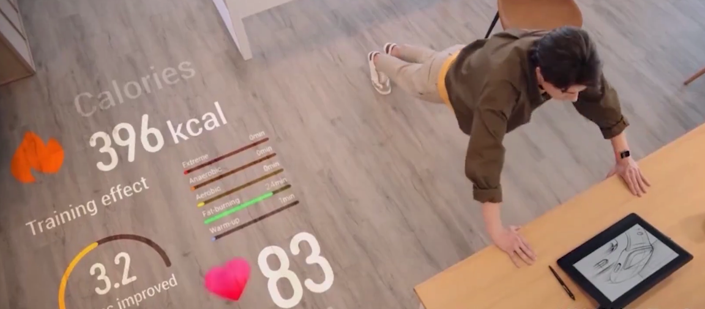
多设备信息融合，体验智能化健身模式
讨论：
该场景中主要应用了哪些HarmonyOS的分布式技术？

Slide 44
HarmonyOS简介
HarmonyOS架构与安全
HarmonyOS关键特性
硬件互助，资源共享
一次开发，多端部署
弹性部署，原生智能
4. HarmonyOS生态

Slide 45
一次开发，多端部署
HarmonyOS提供了用户程序框架、Ability框架以及UI框架，支持应用开发过程中多终端的业务逻辑和界面逻辑进行复用，能够实现应用的一次开发，多端部署，提升了跨设备应用的开发效率。
采用业界主流设计方式，提供多种响应式布局方案，支持栅格化布局，满足不同屏幕的界面适配能力。
应用层
用户程序A
用户程序B
用户程序框架、Ability 框架
UI 框架
运行环境
安全子系统
图形控件
框架层
应用管理
布局
跨设备调用
窗口管理框架

Slide 46
HarmonyOS简介
HarmonyOS架构与安全
HarmonyOS关键特性
硬件互助，资源共享
一次开发，多端部署
弹性部署，原生智能
HarmonyOS生态

Slide 47
弹性部署，原生智能
HarmonyOS通过组件化和小型化等设计方法，支持多种终端设备按需弹性部署，能够适配不同类别的硬件资源和功能需求。支撑通过编译链关系去自动生成组件化的依赖关系，形成组件树依赖图，支撑产品系统的便捷开发，降低硬件设备的开发门槛。
支持各组件的选择（组件可有可无）：
根据硬件的形态和需求，可以选择所需的组件。
支持组件内功能集的配置（组件可大可小）：
根据硬件的资源情况和功能需求，可以选择配置组件中的功能集。例如，选择配置图形框架组件中的部分控件。
支持组件间依赖的关联（平台可大可小）：
根据编译链关系，可以自动生成组件化的依赖关系。例如，选择图形框架组件，将会自动选择依赖的图形引擎组件等。

Slide 48




弹性部署，原生智能
智能：端侧模型与云端大模型协同、智能服务与编排、向量数据库
安全隐私：可信基安全、隐私数据保护、用AI防AI
流畅低功耗：符合AI负载特征的资源管理与调度
应用开发：AI辅助开发
系统架构上，向原生智能架构演进
原生智能应用生态
原生智能操作系统
云端大模型
e.g. 盘古
智能服务 & 编排
端侧模型 & 端云协同向量数据库
智能开发
AI安全隐私
符合AI负载特征的资源管理

Slide 49
HarmonyOS简介
HarmonyOS架构与安全
HarmonyOS关键特性
硬件互助，资源共享
一次开发，多端部署
统一OS，弹性部署
HarmonyOS生态

Slide 50






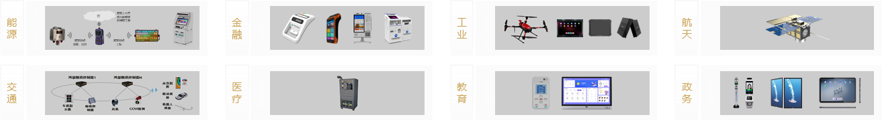
HarmonyOS生态
鸿蒙生态设备达到10亿+，学习鸿蒙正当时
HarmonyOS为华为1+8设备打造极致体验，深受消费者喜爱
手机
穿戴
平板
耳机
座舱
智慧屏
425+款软硬件产品通过OpenHarmony兼容性测评，覆盖各关键行业

Slide 51

























































HarmonyOS生态
携手伙伴及开发者，共建鸿蒙原生应用生态
…
…
…
合作共赢
面向鸿蒙应用市场“蓝海”，个人开发者大有可为

Slide 52
1. （单选题）驱动子系统位于HarmonyOS操作系统的（）
A.内核层
B.系统服务层
C.框架层
D.应用层
2. （判断题）通过HarmonyOS分布式数据管理技术，能够让开发者轻松实现全场景，多设备下的数据存储、共享和访问（）
A.正确
B.错误

Slide 53
本章讲述了HarmonyOS的相关概念，介绍了HarmonyOS的设计理念和技术架构，了解了HarmonyOS全场景系统的关键特性，帮助大家认识全新的“面向未来”的HarmonyOS操作系统。

